Slide 1
Dasar Telekomunikasi
QoS (Quality of Service)
Syarifah Muthia Putri, ST., MT

Slide 2
Dasar Sistem Telekomunikasi
QoS (Quality of Service) adalah mengukur tingkat kepuasan pelanggan (user) terhadap pelayanan jaringan berdasarkan efek yang dihasilkan dari layanan yang diberikan
QoS didesain untuk membantu end user (client) menjadi lebih produktif dengan memastikan bahwa user mendapatkan performansi yang handal dari aplikasi-aplikasi berbasis jaringan.
QoS mengacu pada kemampuan jaringan untuk menyediakan layanan yang lebih baik pada trafik jaringan tertentu melalui teknologi yang berbeda-beda.
Tujuan dari QoS adalah untuk memenuhi kebutuhan-kebutuhan layanan yang berbeda, yang menggunakan infrastruktur yang sama. QoS menawarkan kemampuan untuk mendefinisikan atribut-atribut layanan yang disediakan, baik secara kualitatif maupun kuantitatif.

Slide 3
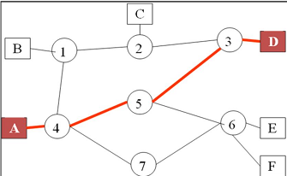
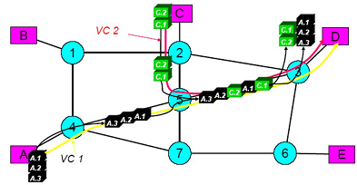
Dasar Sistem Telekomunikasi
Connection Oriented
  Connection oriented adalah Jalur komunikasi permanen (dedicated) secara fisik dibangun (set-up) antara 2 end-terminal terlebih dahulu sebelum informasi dikirimkan.
  Contoh connection oriented :
  Circuit switch Virtual Circuit

Slide 4
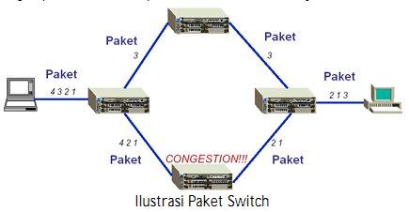
Dasar Sistem Telekomunikasi
Connection Connectionless
  Connectionless merupakan masing-masing paket akan dikirimkan ke jaringan secara independen (tidak tergantung pada rute paket sebelum atau sesudahnya). Paket yang berbeda dari pesan yang sama dapat melalui rute yang berbeda.
  Jaringan connectionless terjadi pada jaringan packet switch seperti TCP/IP, Frame Relay, ATM

Slide 5
Dasar Sistem Telekomunikasi
Parameter QoS mengacu pada performansi tingkat kecepatan dan keandalan penyampaian berbagai jenis data dalam komunikasi. Parameter-parameter QoS adalah :
  Throughput
  Packet Loss
  Delay
  Jitter atau variasi kedatangan paket
  MOS (Mean Opinion Score)
  Echo Cancelation
  Post Dial Delay

Slide 6
Dasar Sistem Telekomunikasi
Throughput
  Troughput merupakan jumlah total kedatangan paket yang sukses yang diamati pada destination selama interval waktu tertentu dibagi oleh durasi interval waktu tersebut.
  Throughput yaitu kecepatan (rate) transfer data efektif, yang diukur dalam bps.

Slide 7
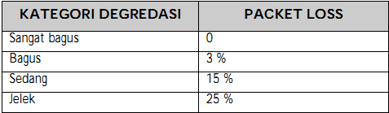
Dasar Sistem Telekomunikasi
Packet Loss
  Packet Loss adalah parameter yang menggambarkan suatu kondisi yang menunjukkan jumlah total paket yang hilang, dikarenakan collision dan congestion. Pada jaringan hal ini berpengaruh pada semua aplikasi karena retransmisi akan mengurangi efisiensi jaringan secara keseluruhan meskipun jumlah bandwidth cukup tersedia untuk aplikasi tersebut.
  Umumnya perangkat jaringan memiliki buffer untuk menampung data yang diterima. Jika terjadi kongesti yang cukup lama, buffer akan penuh, dan data baru tidak akan diterima.

Slide 8
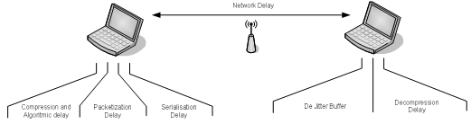
Dasar Sistem Telekomunikasi
Delay
  Delay (latency) adalah waktu yang dibutuhkan data untuk menempuh jarak dari asal ke tujuan. Delay dapat dipengaruhi oleh jarak, media fisik, kongesti atau juga waktu proses yang lama. Adapun komponen delay adalah sebagai berikut:

Slide 9
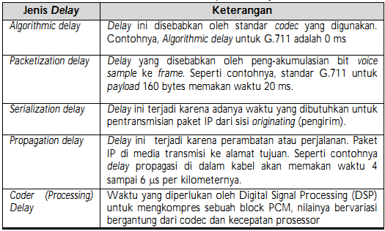
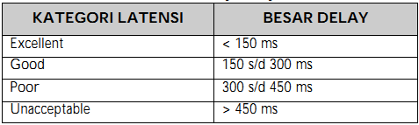
Dasar Sistem Telekomunikasi

Slide 10
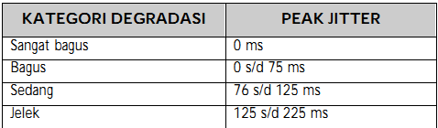
Dasar Sistem Telekomunikasi
Jitter
  Jitter atau variasi kedatangan paket, diakibatkan oleh variasi-variasi dalam panjang antrian, dalam waktu pengolahan data, dan juga dalam waktu penghimpunan ulang paket-paket di akhir perjalanan jitter.
  Jitter lazimnya disebut variasi delay berhubungan eart dengan latency, yang menunjukkan banyaknya variasi delay pada taransmisi data di jaringan. Delay antrian pada router dan switch dapat menyebabkan jitter.

Slide 11
Dasar Sistem Telekomunikasi
MOS (Mean Opinion Score)
  Kualitas sinyal yang diterima biasanya diukur secara subjektif dan objektif.
  Metode pengukuran subyektif yang umum dipergunakan dalam pengukuran kualitas speech coder adalah ACR (Absolute Category Rating) yang akan menghasilkan nilai MOS (Mean Opinion Score). Tes subyektif ACR meminta pengamat untuk menentukan kualitas suatu speech coder tanpa membandingkannya dengan sebuah referensi. Skala rating umumnya mempergunakan penilaian yaitu beruturut – turut: Exellent, Good, Fair, Poor dan Bad dengan nilai MOS (Mean Opinion Score) berturut – turut: 5, 4, 3, 2 dan 1. Kualitas suara minimum mempunyai nilai setara MOS 4.0.

Slide 12
Dasar Sistem Telekomunikasi
Echo Cancelation
  Untuk menjamin kualitas layanan voice over packet terutama disebabkan oleh echo karena delay yang terjadi pada jaringan paket maka perangkat harus menggunakan teknik echo cancelation.
  Persyaratan performansi yang diperlukan untuk echo canceller harus mengacu standar internasional ITU G.165 atau G.168.
Post Dial Delay
  PDD (Post-Dial Delay) yang diijinkan kurang dari 10 detik dari saat digit terakhir yang dimasukkan sampai mendapatkan ringing back.

Slide 13
Dasar Sistem Telekomunikasi
Nilai QoS dapat menurun karena beberapa faktor. Faktor-faktor yang mempengaruhi penurunan QoS atau faktor-faktor pengganggu jaringan adalah:
  Redaman
  Redaman, yaitu jatuhnya kuat sinyal karena pertambahan jarak pada media transmisi. Setiap media transmisi memiliki redaman yang berbeda-beda, tergantung dari bahan yang digunakan. Untuk mengatasi hal ini, perlu digunakan repeater sebagai penguat sinyal. Pada daerah frekuensi tinggi biasanya mengalami redaman lebih tinggi dibandingkan pada daerah frekuensi rendah.

Slide 14
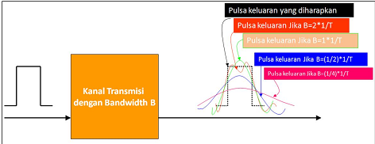
Dasar Sistem Telekomunikasi
  Distorsi
  Distorsi, yaitu fenomena yang disebabkan bervariasinya kecepatan propagasi karena perbedaan bandwidth. Untuk itu, dalam komunikasi dibutuhkan bandwidth transmisi yang memadai dalam mengakomodasi adanya spektrum sinyal. Dianjurkan digunakan pemakaian bandwidth yang seragam, sehingga distorsi dapat dikurangi.

Slide 15
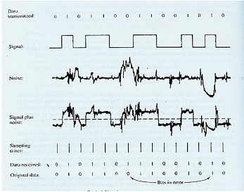
Dasar Sistem Telekomunikasi
  Noise
  Noise adalah sinyal gangguan yang berbahaya, karena jika terlalu besar akan dapat mengubah data asli yang dikirimkan. Noise yang terjadi pada jaringan seperti : Thermal noise, Intermodulation noise, Impulse noise, Crosstalk, Echo.

Slide 16
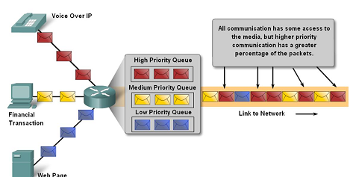
Dasar Sistem Telekomunikasi
Cara menjaga dan meningkatkan nilai QoS adalah dengan menjaga utilitas jaringan, yaitu dengan mengklasifikasikan dan memprioritaskan setiap informasi sesuai dengan karakteristiknya masing-masing, contohnya adalah paket data yang bersifat sensitif terhadap delay tetapi tidak sensitif terhadap packet loss seperti VoIP, ada juga paket yang bersifat sensitif terhadap packet loss tetapi tidak sensitif terhadap delay seperti transfer data.

